Slide 1
Środki czystości

Slide 2
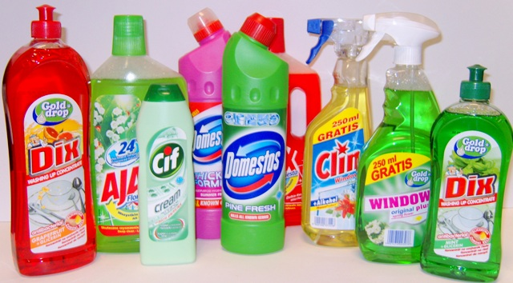
Czym w ogóle są środki czystości?
to inaczej detergenty, czyli syntetyczne środki piorące oraz mydlące, nie zawierające mydła. Są to głównie sole sodowe kwasów sulfonowych oraz wodosiarczanów wyższych alkoholi. Detergenty są składnikami proszku do prania, płynów do mycia naczyń, są również w środkach zapobiegających elektryzowaniu się tkanin, w szamponach itp..

Slide 3
Detergenty posiadają wiele właściwości, odróżniających je od mydeł, takich jak:
tworzenie w twardej wodzie rozpuszczalnych soli wapniowych i magnezowych
wykazywanie znacznie większej zdolności piorącej
zdolność dobrego zwilżania powierzchni różnych materiałów
wiele detergentów posiada obojętny odczyn, co powoduje, iż bardzo dobrze sprawdzają się one przy praniu wełny, będącej tkaniną ulegającą zniszczeniu podczas prania w odczynie zasadowym
posiadają wysoką zdolność piorącą, w relatywnie niskich temperaturach

Slide 4
Jak detergenty działają na brud?
zachowują się jak surfaktanty - ułatwiając mieszanie się brudu z wodą (lub innym rozpuszczalnikiem) ułatwiają zwilżanie mytych powierzchni
zmieniają pH powierzchni, co prowadzi do zrywania wiązań wodorowych którymi brud jest związany z powierzchnią lub zmiana pH prowadzi do rozkładu substancji tworzących brud
obniżają twardość wody, dzięki czemu woda lepiej zwilża powierzchnię i łatwiej rozpuszczają się w niej związki jonowe, tworzące brud
rozkładają brud poprzez reakcję utlenienia
działają enzymatycznie poprzez katalizowanie reakcji prowadzących do rozkładu cząsteczek organicznych tworzących brud
działają pianotwórczo - zwiększając powierzchnię styku brudu ze środkiem myjącym

Slide 5
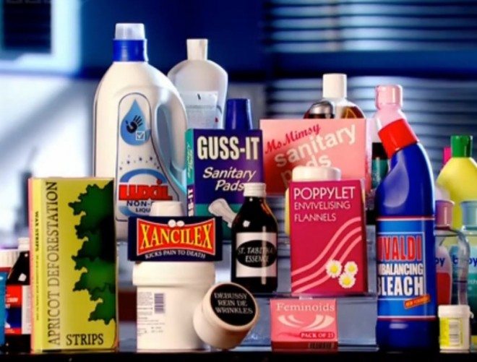
Formy w jakich występują środki czystości
Płyn (gotowy do użycia lub koncentrat)
Emulsja
Mleczko
Żel
Proszek
Granulki
Tabletki
Kostki
Aerozole

Slide 6
Podział ze względu na obszar działania:
Przemysł
Obiekty
Kuchnia
Tekstylia
Dezynfekcja

Slide 7
Przemysł
Preparaty do przemysłu spożywczego
Preparaty do mycia i ochrony rąk
Preparaty do mycia pojazdów i silników
Preparaty do mycia hal i kanałów

Slide 8
Obiekty
Preparaty zapachowe
Preparaty myjąco – dezynfekcyjne
Preparaty do mycia rąk
Preparaty specjalistyczne
Preparaty do wykładzin tekstylnych
Preparaty do sanitariatów
Preparaty do maszynowego mycia powierzchni
Uniwersalne preparaty myjące
Preparaty myjące do powierzchni błyszczących
Preparaty myjąco – konserwujące
Preparaty do gruntownego czyszczenia

Slide 9
Kuchnia
Preparaty do ręcznego mycia naczyń
Środki do maszynowego mycia i nabłyszczania naczyń
Specjalistyczne preparaty do higieny kuchennej

Slide 10
Tekstylia
Preparat piorąco – dezynfekujący
Preparat do zmiękczania tkanin
Uniwersalny preparat piorący do tkanin kolorowych
Uniwersalny preparat piorący do tkanin białych

Slide 11
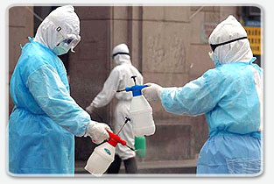
Dezynfekcja
Preparaty do narzędzi
Preparaty do powierzchni
Preparaty do skóry

Slide 12
KONIEC
Adrianna Nagraba kl. 1b

